Slide 1
Techniques d'écriture web et référencement
Journaliste-web.be
Marina Aubert

Slide 2
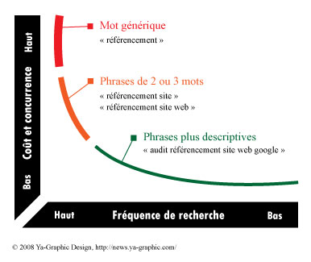
1 page = SEO sur 1 mot clé

Slide 3
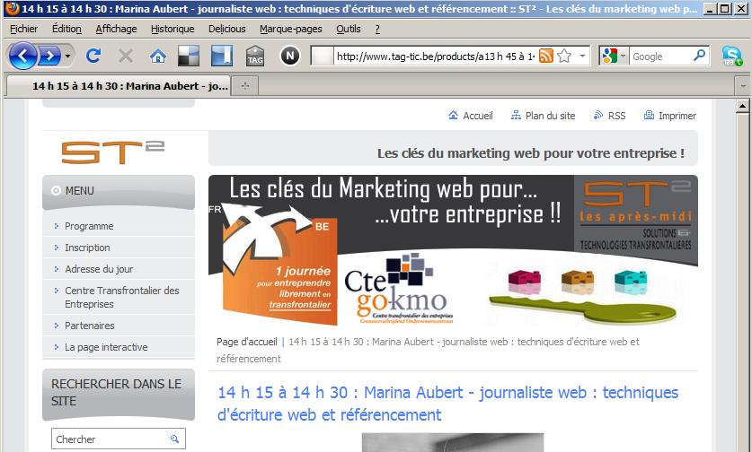

Slide 4
<title>14 h 15 à 14 h 30 : Marina Aubert - journaliste web : techniques …</title>

Slide 5
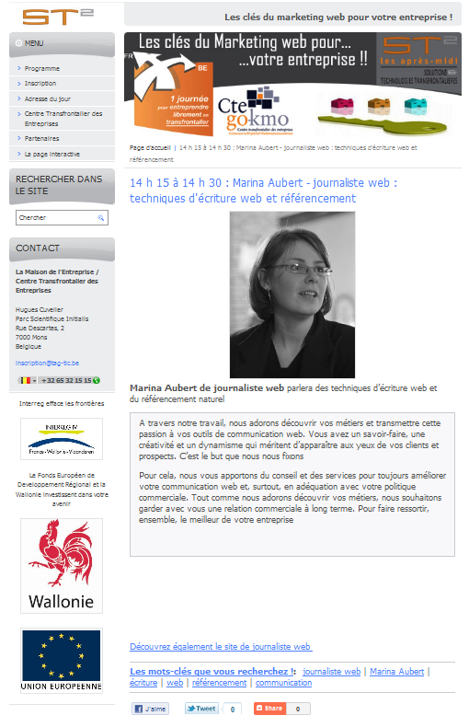
<h1>… <h5>

Slide 6
<img
  src=« motcle.jpg »
  alt=« mot clé »
  title=« mot clé »
  >
titre

Slide 7
<b> <strong>

Slide 8
<a
  href=« mot clé »
  title=« mot clé »
  >

Slide 9
Web collaboratif
> backlinks

Slide 10
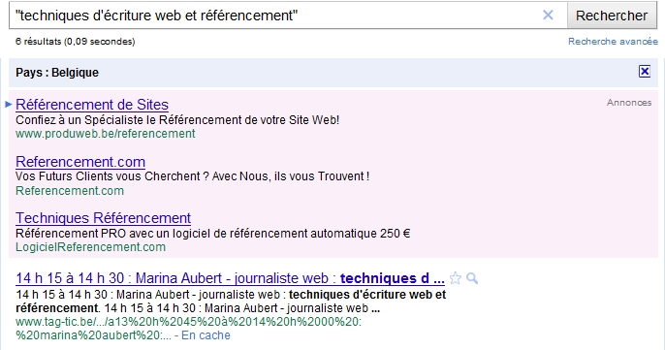
<title>mot clé</title>
<meta name="description" content=« mot clé" />

Slide 11
Merci!
Marina Aubert
marina@journaliste-web.be
twitter: @aubertm
0477 97 82 35
www.journaliste-web.be
twitter: @journalisteweb
010 61 55 92

